Slide 1
変圧器油温の将来予測

Slide 2
目次
EDAで得た示唆 4〜11ページ
予測アプローチと設計上の工夫 13〜17ページ
モデル構築の結果 19〜25ページ
限界・課題と改善方針 27ページ

Slide 3
EDAで得た示唆

Slide 4
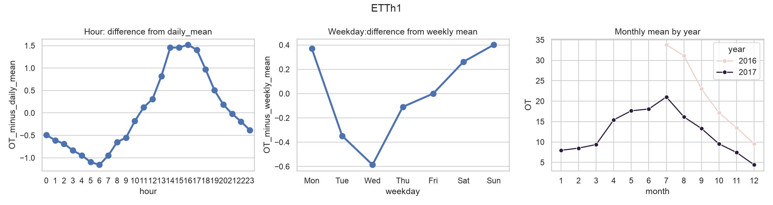
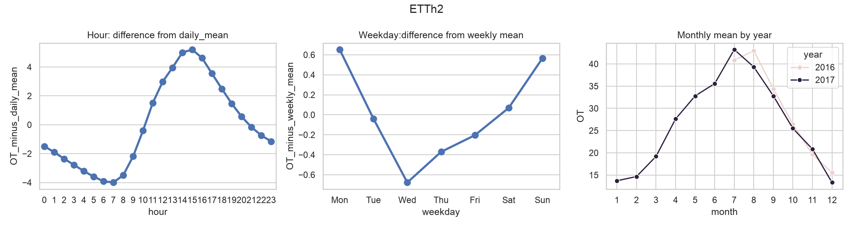
ETTh1・ETTh2は共通した周期変動を示す
時刻別では6〜7時ごろに低く、15〜16時ごろに高い（左図）
曜日別では水曜日ごろに低く（中央図）、月別では夏に高く冬に低い（右図）

Slide 5
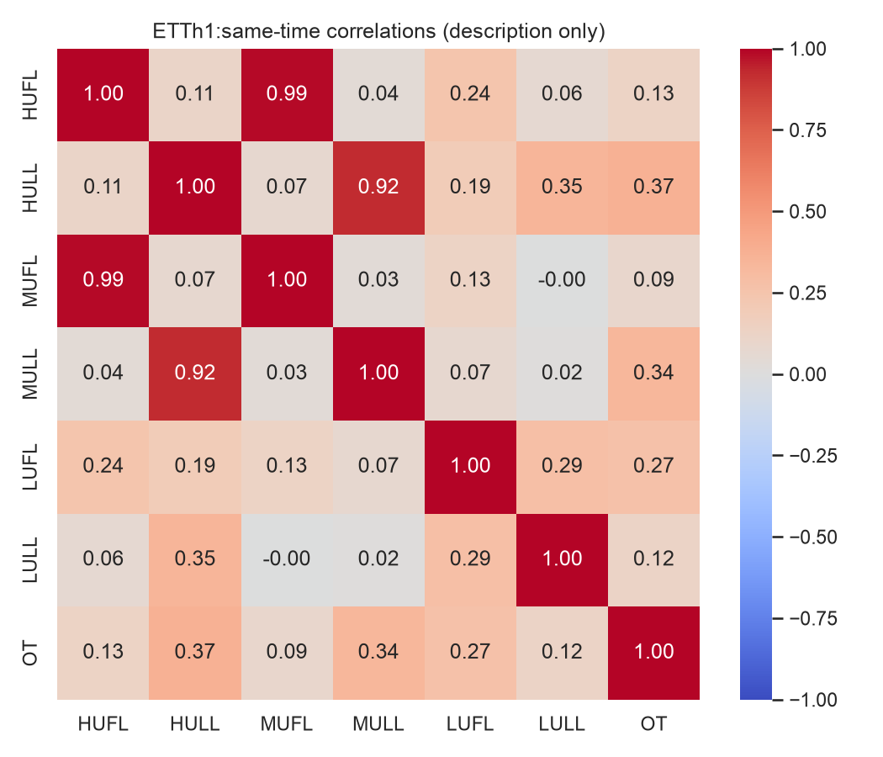
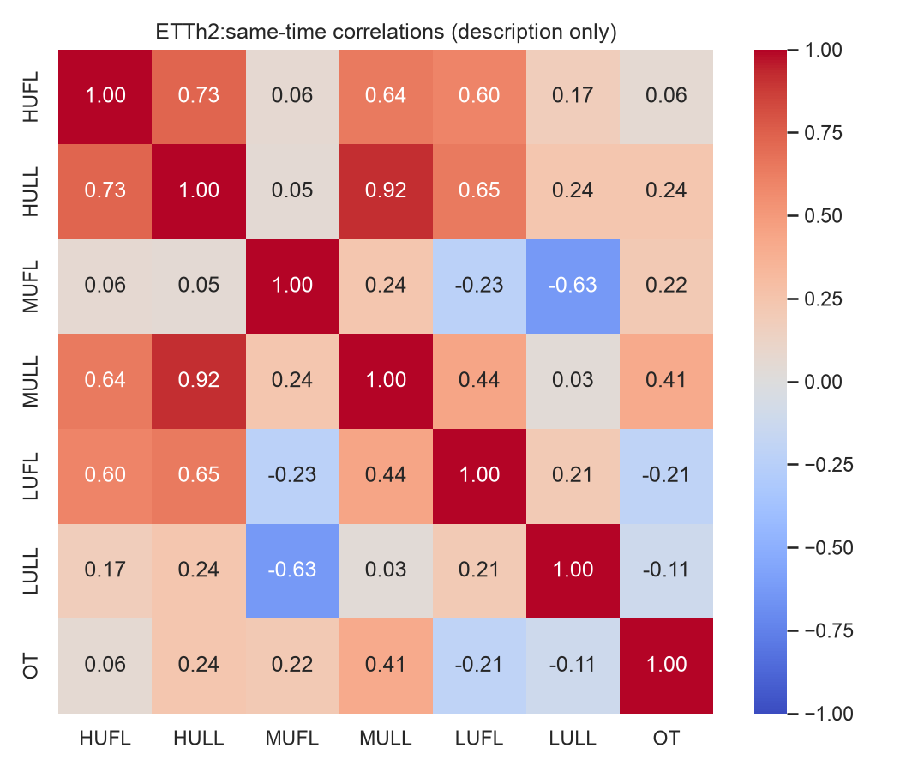
負荷項目の関係は系列ごとに異なる
同時刻のHUFLとMUFLの相関rはETTh1で0.99、ETTh2で0.06 負荷列同士の関係は系列によって異なる

Slide 6
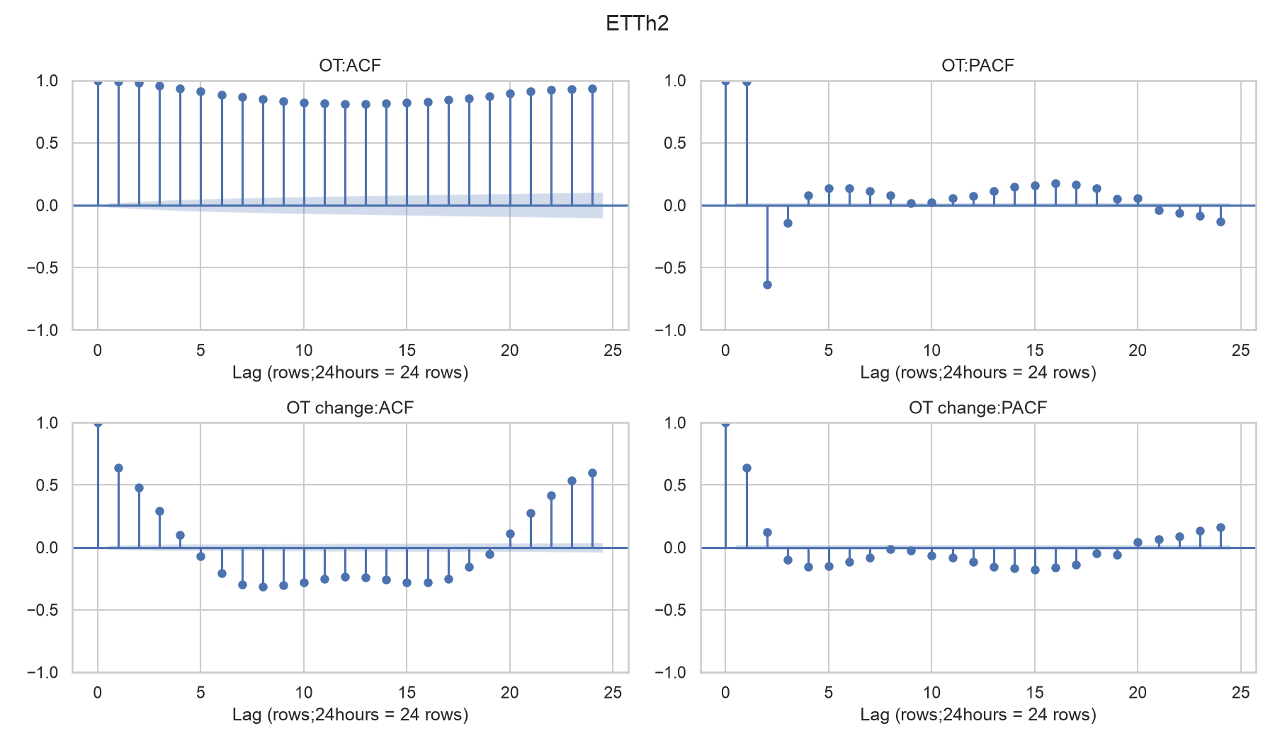
過去の油温の将来予測における重要性
油温には1時間前から24時間前まで高い自己相関が見られる（左上図）
偏自己相関では、他の時刻の影響を除いた直接的な関係を確認（右上図）
予測には現在値、過去値、前日の同時刻を使用

Slide 7
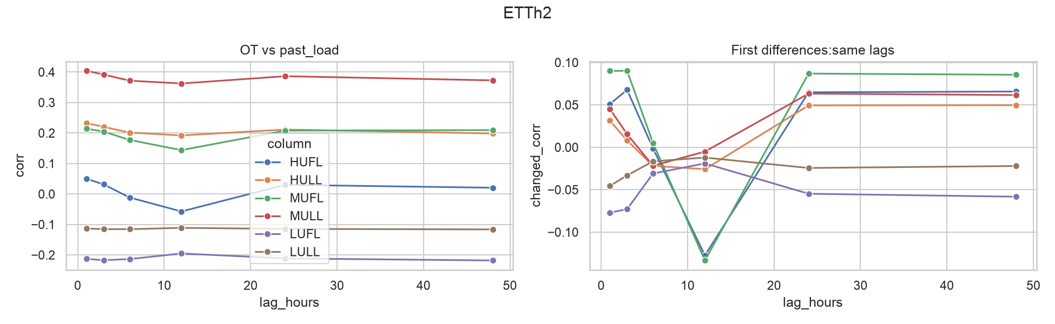
過去の負荷と油温の相関
6時間前の負荷と現在の油温には、項目によって弱い相関が見られる（左図）
6時間前の負荷変化と現在の油温変化の相関は、いずれも0付近で小さい（右図）
負荷は油温の水準とは関係するが、1時間単位の短期変化を直接説明しにくい

Slide 8
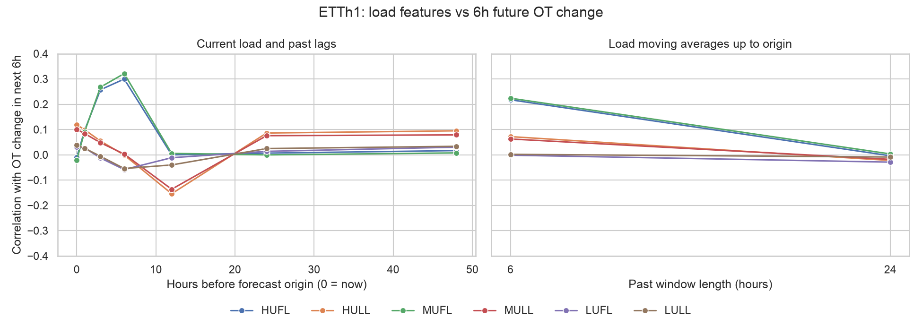
ETTh1では過去の負荷と6時間先の油温変化に相関が見られる
ETTh1では6時間前のHUFL・MUFLと6時間後の油温変化に相関が見られる（左図）
24時間平均では相関が弱い（右図）

Slide 9
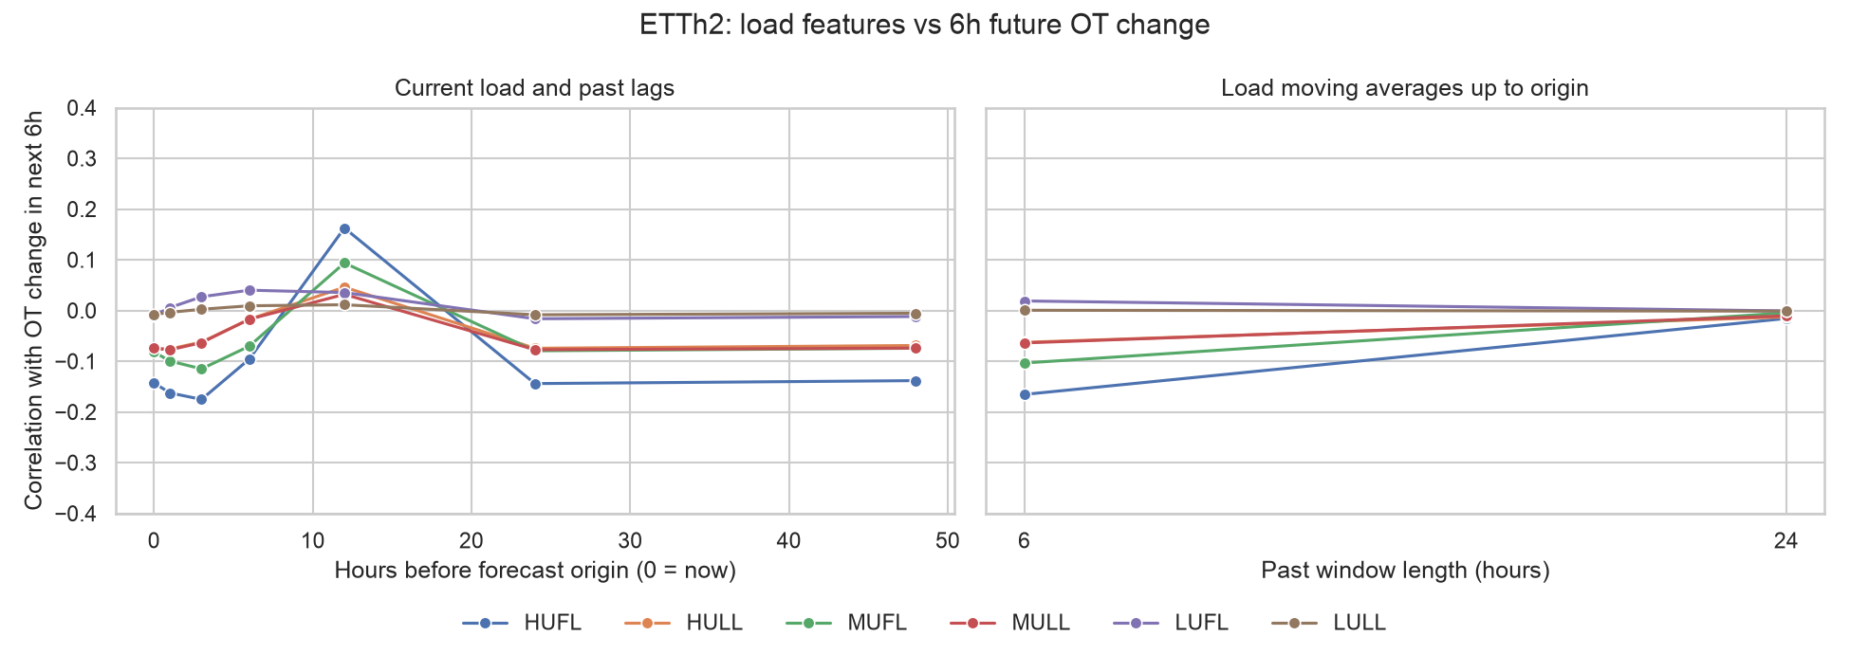
ETTh2では負荷と6時間先の油温変化の相関が弱い
ETTh2では負荷と6時間後の油温変化の相関が弱く、ETTh1と関係の方向も異なる

Slide 10
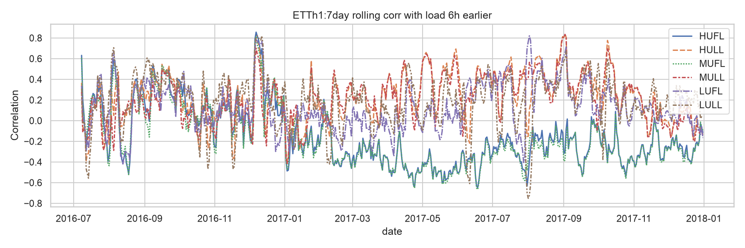
ETTh1の負荷と油温の関係は安定しない
7日間ごとの相関は正負に変動し、期間によって関係が異なる

Slide 11
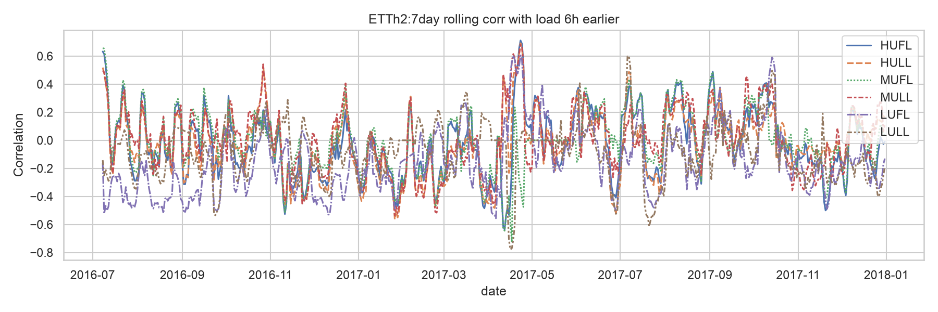
ETTh2の負荷と油温の関係も同様に安定しない
7日間ごとの相関は正負に大きく変動し、安定した関係は見られない

Slide 12
予測アプローチと設計上の工夫

Slide 13
EDAの示唆をモデル設計へつなげる
EDAの観察 | モデルへ入れる情報 | 設計に反映した方法 | 検証で確認
油温に自己相関 | 現在・過去のOT | OT_now、1・3・6・12・24・48時間ラグ、差、6・24時間平均 | 単純予測と比較
時刻・曜日・季節の変動 | 対象時刻の暦 | 時刻・曜日・年内位置をsin/cos化して入力 | OT＋暦HGBを評価
系列1で負荷ラグに相関 | 負荷6列の起点値と過去値 | 各列の起点値、1・3・6・12・24・48時間ラグ、6・24時間平均 | OTだけのHGBと比較
負荷相関は期間で変化 | 時系列順のモデル検証 | 2017年の3期間で検証し、2018年でテスト | 系列別のMAEを見る
単独相関だけでは特徴量を採否しない 負荷の追加効果はOT履歴を含むモデルで比較
時系列の順序を守り、評価期間の正解を学習に混ぜない

Slide 14
単純予測を比較基準にする
系列 | 予測先 | 単純予測：予測起点値維持 / MAE | 参考：24時間前の値 / MAE
ETTh1 | 1時間 | 0.442 | 1.705
ETTh1 | 6時間 | 1.171 | 1.707
ETTh1 | 24時間 | 1.711 | 1.711
ETTh2 | 1時間 | 0.911 | 3.448
ETTh2 | 6時間 | 4.449 | 3.449
ETTh2 | 24時間 | 3.442 | 3.442
比較基準は、予測起点時刻の油温を将来も同じとする単純予測 24時間前の油温を使う予測は参考値として併記

Slide 15
最終モデル HGB に入力する情報を整理
特徴量 | 特徴量の作り方 | この形にした理由
予測起点時刻の油温 | 予測起点時刻の油温をそのまま使用 負値も残す | 直近値を予測の基準にする 絶対値化すると負値の情報が失われる
過去の油温 | 予測起点時刻の1・3・6・12・24・48時間前、予測対象時刻の24・48時間前 15分版のみ直前値も使用 | 直近と日周期の関係を反映
油温の差 | 予測起点時刻の油温と1時間前の差、予測起点時刻の油温と24時間前の差 | 油温の上昇・下降を分岐しやすくする
油温の平均 | 予測起点時刻までの6・24時間移動平均 | 短期変動をならした油温の水準を表す
暦 | 予測対象時刻の時刻・曜日・年内位置をsin/cos化 | EDAで確認した時刻・曜日・季節の周期を表現
負荷6列 | 各列の予測起点時刻tの値、1・3・6・12・24・48時間前、予測起点時刻までの6・24時間平均 | 油温と同じ時間幅の過去負荷を入力 追加効果は油温のみを使うHGBと比較

Slide 16
現在の油温を基準に将来の変化量を学ぶ
予測方法 | 学習する正解 | 予測の考え方
単純予測：現在値維持 | 学習なし | 将来も予測起点時刻の油温と同じとする比較基準
採用した変化量予測 | OT(t+h)−OT(t) | 起点の油温を基準に、そこからの上昇・下降を学ぶ
予測起点時刻の油温を将来も同じとする単純予測を基準にする
HGBは予測起点時刻の油温から何度上がるか下がるかを予測
将来の油温＝予測起点時刻の油温＋予測した変化量

Slide 17
過去から未来の順に学習・検証・テスト用のデータとする
境界 | 期間 | 学習で正解が確定する条件
検証1 | 2017年4〜6月 | 2017年4月1日より前
検証2 | 2017年7〜9月 | 2017年7月1日より前
検証3 | 2017年10〜12月 | 2017年10月1日より前
2018年テスト | 2018年1〜6月 | 2018年1月1日より前
検証：2017年4〜6月、7〜9月、10〜12月の3期間 各回、正解時刻が検証開始より前の行だけで学習
再学習：2018年テスト前には、正解時刻が2018年1月1日より前の行をすべて使用
テスト：2018年1〜6月を評価 予測起点も各評価期間の開始以降に限定

Slide 18
モデル構築の結果

Slide 19
負荷の追加効果は系列によって異なる
6時間先・3期間平均MAE | HGB：OT＋暦 | HGB：OT＋暦＋負荷履歴 | 単純予測：現在値維持
ETTh1（時間版） | 1.523 | 1.453 | 1.691
ETTm1（15分版） | 1.540 | 1.480 | 1.682
ETTh2（時間版） | 2.084 | 2.126 | 4.441
ETTm2（15分版） | 2.078 | 2.151 | 4.433
ETTh1では負荷履歴を加えると1.523から1.453へ改善
ETTh2では2.084から2.126へわずかに悪化
負荷の効果は系列ごとに異なった

Slide 20
短期予測ではHGBが単純予測を上回る場面が多い
系列 | 予測先 | 単純予測：予測起点値維持 / MAE | HGB / MAE | 差 / HGB − 単純予測
ETTh1 | 1時間 | 0.442 | 0.429 | −0.014
ETTh1 | 6時間 | 1.171 | 1.150 | −0.021
ETTh1 | 24時間 | 1.711 | 2.465 | ＋0.754
ETTh2 | 1時間 | 0.911 | 0.425 | −0.486
ETTh2 | 6時間 | 4.449 | 2.050 | −2.398
ETTh2 | 24時間 | 3.442 | 3.431 | −0.011
ETTh2の6時間先はMAEが4.449から2.050へ改善
ETTh1の24時間先は1.711から2.465へ悪化し、単純予測の方が良い
負荷履歴の追加はETTh1の6時間先で改善し、ETTh2の6時間先ではわずかに悪化

Slide 21
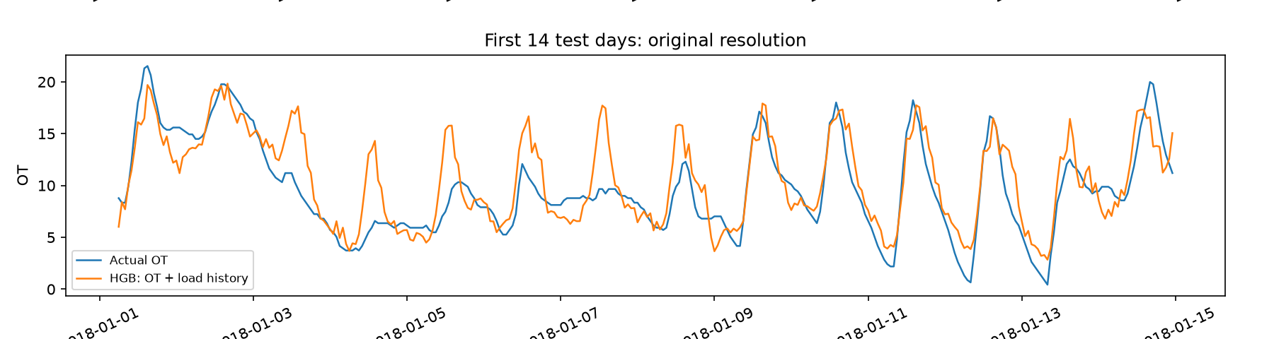
ETTh2の6時間先は日内変動を概ね捉える
上昇と下降の流れは多くの時刻で追えているが、山の高さと時刻にずれが残る（図）
MAEは単純予測4.449に対してHGB2.050

Slide 22
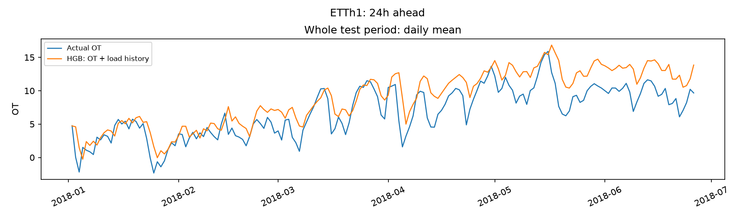
ETTh1の24時間先は高めの予測が続く
HGB予測は実測より平均2.095高く、全体のMAEは単純予測より大きい（図）
高温上位10%の時刻ではHGBの誤差が小さい

Slide 23
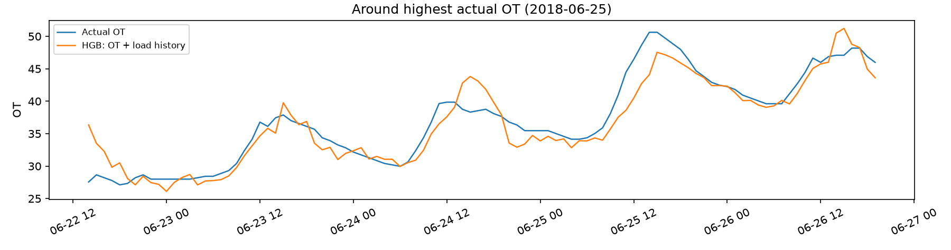
ETTh2の最高温度を6.545低く予測
実測の最高温度50.625に対し、6時間前の予測は44.080（図）
高温時は全体より誤差が大きく、保全利用では高温の見逃しを別に評価

Slide 24
モデル比較から分かったこと
対象・予測時間 | 比較基準MAE | 負荷入りHGB MAE | 解釈
ETTh1・6時間先／検証 | OT＋暦：1.523 | 1.453 | 負荷追加で改善
ETTh2・6時間先／検証 | OT＋暦：2.084 | 2.126 | 負荷追加で悪化
ETTh1・24時間先／テスト | 現在値維持：1.711 | 2.465 | 単純予測が有利
ETTh2・6時間先／テスト | 現在値維持：4.449 | 2.050 | HGBが有利
ETTh1の6時間先では負荷追加が有効だが、ETTh2の6時間先では有効とは言えない
ETTh1の24時間先では、現在値維持を選ぶ方が誤差は小さい
ETTh2の高温ピークは低めに予測する傾向が残る

Slide 25
技術検証の結論
ETTh2の6時間先はMAEが4.449から2.050へ改善 短期予測に可能性がある
ETTh1の6時間先は負荷追加で検証MAEが1.523から1.453へ改善
ETTh1の24時間先はHGBが2.465、現在値維持が1.711で単純予測が有利
系列と予測時間ごとに、単純予測とHGBを使い分ける

Slide 26
限界・課題と改善方針

Slide 27
結果から見えた限界と次の検証
2018年テストではETTh2の1・6時間先でHGBが大きく改善（6時間先MAE 4.449→2.050） 他条件は差が小さいか悪化
改善は油温履歴・暦が日内変動を捉えた可能性がある 負荷追加はETTh2の6時間先で微悪化し、要因を切り分ける
月別平均の夏高・冬低は学習約1年半の観察 2018年結果も参照済みで、新たな複数年データで再現性を調べる

